Slide 1



L’ACV bâtiment et son application à la Réglementation Environnementale 2020

Slide 2
Les bases de l’ACV bâtiment

Slide 3

Les étapes de l’ACV
Production (Extraction des matières premières, fabrication des matériaux)
Construction (transport et mise en œuvre)
Durée de vie d’un bâtiment : 50 ans
Fin de vie – déconstruction
Utilisation

Slide 4
Contexte et enjeu de la RE2020
Contexte et enjeux
Calendrier d’application
Obligations réglementaires et pièces justificatives

Slide 5











Contexte et enjeux
CO₂
RT 2012
Expérimentation E+C-
RE 2020
2012
2017
2022
Consommation d’énergie primaire 5 usages RT
Référentiel « Energie – Carbone »
Retours d’expérience des maîtres d’ouvrage
Bilan énergétique tous usages
ACV dynamique
Notes:
Introduites par la Loi de transition énergétique pour la croissance verte (LTECV) de 2015, la Stratégie nationale bas-carbone (SNBC) et la Programmation pluriannuelle de l’énergie (PPE) fixent des orientations pour les filières afin d’atteindre la neutralité carbone en 2050.

Slide 6
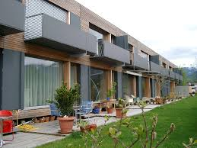
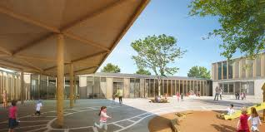
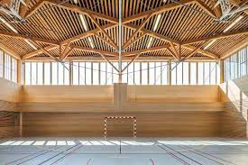
Calendrier d’application
Maison individuelle et de logement collectif ➔ demande de permis de construire ou d’une déclaration préalable déposée à partir du 1er janvier 2022
Bureau et de bâtiment d'enseignement primaire et secondaire ➔ demande de permis de construire ou d'une déclaration préalable déposée à partir du 1er juillet 2022
Bâtiments tertiaires spécifiques : hôtels, commerces, gymnases, ➔ 1er janvier 2023

Slide 7
Obligations règlementaires de la RE2020
1. Etude de faisabilité relative aux approvisionnement en énergie
2. Attestation au dépôt de PC
3. Attestation à l'achèvement des travaux
Le maître d’ouvrage doit établir au plus tard à l’achèvement des travaux un récapitulatif standardisé d’étude énergétique et environnementale (RSEE), devant être fait à partir d’un logiciel certifié.
Les données du projet doivent être conservés pendant 6 ans et fournis au premier acquéreur du bâtiment.
Notes:
Sur le même principe que le respect de la réglementation thermique, l'attestation réalisée à l’achèvement des travaux est établie, après visite sur site, par un architecte, ou un contrôleur technique ou une personne compétente pour réaliser un DPE ou un organisme certificateur conventionné (article R. 122-25 du CCH).
Cette attestation est jointe à la déclaration attestant l’achèvement et la conformité des travaux.

Slide 8
Les 3 axes de la RE2020
La sobriété énergétique
Le confort d’été
L’impact environnemental

Slide 9
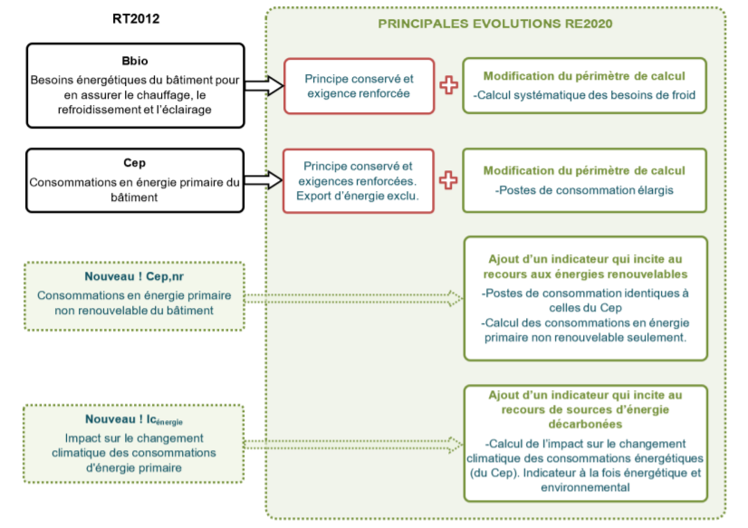
Thème « énergie »
Notes:
Poursuivre l’amélioration de la performance énergétique et la baisse des consommations des bâtiments neufs. La RE2020 va au-delà de l’exigence de la RT2012, en insistant en particulier sur la performance de l’isolation quel que soit le mode de chauffage installé, grâce au renforcement des exigences sur l’indicateur de besoin bioclimatique, Bbio.
Les consommations des 5 usages réglementés déjà présents dans la RT 2012, soit la consommation d’énergie : – de chauffage ; – de refroidissement ; – d’eau chaude sanitaire ; – d’éclairage ; – de ventilation et d’auxiliaires. 
Auxquelles sont ajoutées les consommations suivantes : – la consommation d’électricité nécessaire au déplacement des occupants à l’intérieur du bâtiment, s’il y en a : ascenseurs et/ou escalators. – la consommation d’électricité pour les parkings des systèmes suivants : systèmes d’éclairage et/ou de ventilation, s’il y en a ; – la consommation d’électricité des circulations en logement collectif pour l’éclairage.

Slide 10
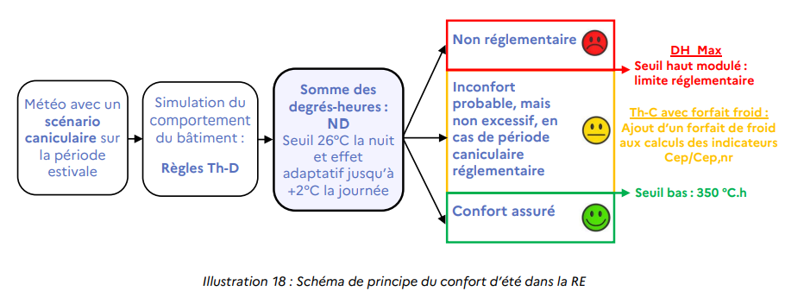
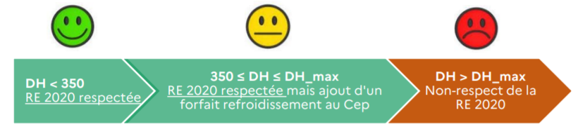
Thème « confort d’été »
Notes:
Permettre aux occupants de vivre dans un lieu de vie et de travail adapté aux conditions climatiques futures en poursuivant l’objectif de confort en été. Les bâtiments devront mieux résister aux épisodes de canicule, qui seront plus fréquents et intenses du fait du changement climatique
L’indicateur Degrés-Heures (DH), permet d’évaluer la durée et l’intensité des périodes d’inconfort d’été sur une année, lorsque la température intérieure d’un bâtiment est supposée inconfortable.
Il s’agit de la somme de l’écart entre la température ressentie et la température de confort adaptatif.
DH = ∑ h x (Tint ressentie –T confort adaptatif)
où
T confort adaptatif
26°C la nuit dans les bâtiments à usage d’habitation
26 à 28°C en fonction des températures extérieures des jours précédents
Ils sont calculés sur la base d’un scénario caniculaire similaire à celui de 2003.
Le calcul des DH est systématique, même si le bâtiment est climatisé.
Par exemple :
2h à 28°C la nuit donneront 4 DH
1h à 30°C la nuit donneront aussi 4 DH
La valeur maximale est de 1250 DH, correspondant à une période de 25 jours durant laquelle le logement est à 30 °C la journée et 28 °C la nuit. Pour les bâtiments climatisés en zone climatique H2d ou H3, le seuil est réhaussé et peut atteindre jusqu’à 2600 DH.
Ce seuil doit être respecté pour tous les bâtiments, climatisés ou non.
Parallèlement, un seuil bas est fixé à 350 DH. En dessous de cette valeur, le bâtiment est considéré comme confortable en été. Entre 350 DH et 1250 DH, un forfait de pénalisation s’applique pour les bâtiments non climatisés. Ce forfait de climatisation s’ajoute aux consommations d’énergie du Cep et du Cep,nr. Il est calculé proportionnellement aux Degrés-heures et est modulé en fonction de la situation géographique et de l’usage du bâtiment. Les bâtiments climatisés comptent les consommations réelles de refroidissement.

Slide 11
Thème carbone : Intégration de l’ACV dans la RE2020
Evolutions par rapport à E+C- et RT2012
Les indicateurs, leurs modes de calcul et leurs seuils
Focus sur les matériaux réemployés et biosourcés

Slide 12
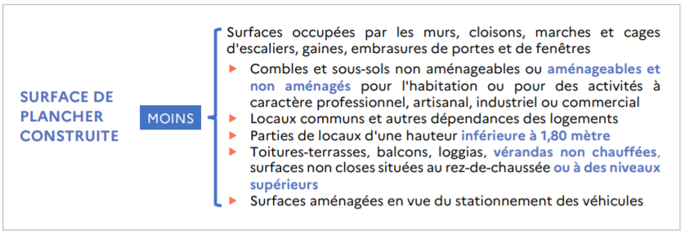
Evolutions par rapport à la RT2012 et à E+C-
➔ ACV dynamique
➔ Changement des indicateurs
➔ Changement de la surface de référence
 | RT2012 | E+C- | RE2020
Energie | Srt | Srt | SHAB en résidentiel SU en tertiaire
Carbone |  | SDP (Surface de Plancher)

Slide 13
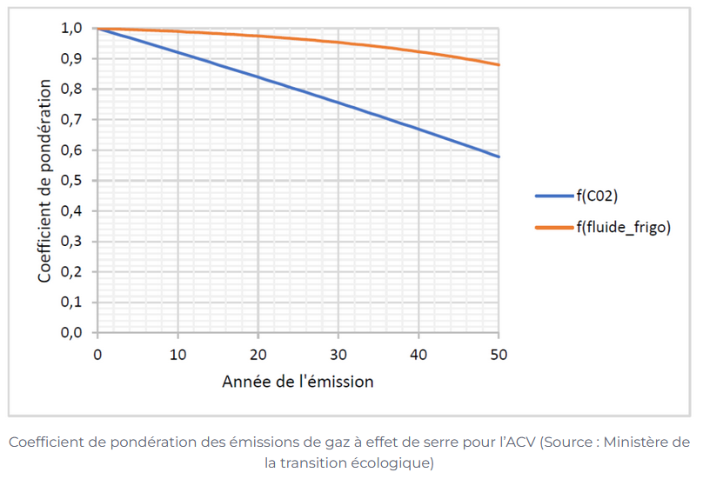
Méthode ACV dynamique
Objectif d’une ACV dynamique :
Valorisation des matériaux biosourcés ➔ Prise en compte du stockage temporaire du carbone
Coefficient de pondération dynamique

Slide 14
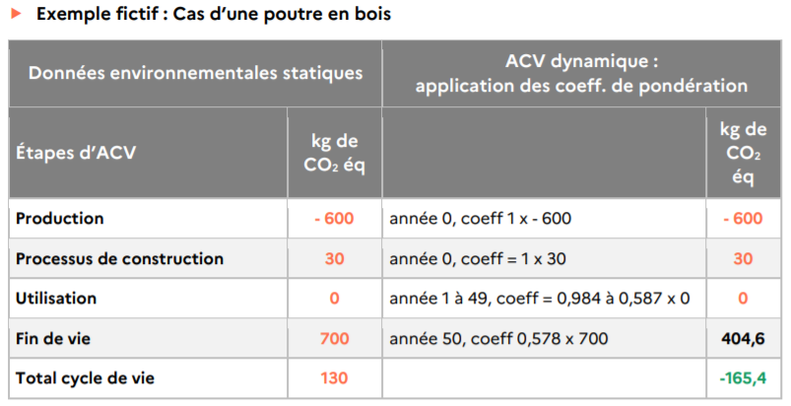
Méthode ACV dynamique

Slide 15
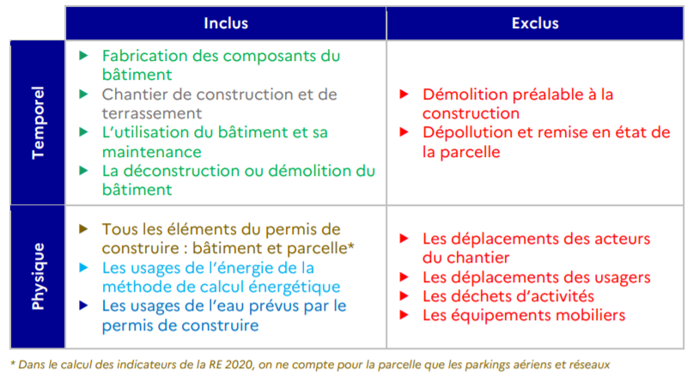
Périmètre et champ de l’étude

Slide 16
Les indicateurs « carbone »
Des indicateurs réglementaires :
Ic construction
Ic énergie
Des indicateurs informatifs :
Ic bâtiment
Ic projet
StockC : stock de carbone biogénique (exprimé en kg C/m²)
Ic DED : impact total des données environnementales par défaut
UDD : ratio de l’impact des DED sur l’impact total
24 indicateurs de la EN 15 804

Slide 17

Les indicateurs « carbone »
Ic projet = Ic bâtiment + Ic parcelle
Ic bâtiment = Ic construction + Ic énergie + Ic eau
Ic construction = Ic composant + Ic chantier
Notes:
Les contributeurs « Composants » et « Énergie » ont les plus lourds impacts et représentent souvent à eux deux environ 90 % des impacts totaux d’une opération.

Slide 18
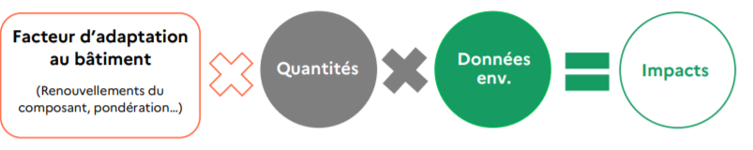
Périmètre et champ de l’étude
5 postes :
1. Composants
2. Energie
3. Eau
4. Chantier
5. Parcelle
Quantités x Données environnementales x facteurs d’adaptation = impacts environnemental

Slide 19
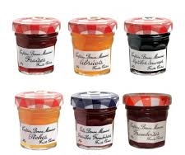



Les différents type de données environnementales
Poids carbone minimal
Poids carbone maximal
Type de données environnementales
Donnée configurée | Donnée individuelle FDES | Donnée collective FDES syndicale | Donnée par défaut DED
Confiture
fraise maison
Confiture à la fraise marque bonne maman
Confiture bonne maman quelque soit le fruit
Confiture marque
distributeur

Slide 20

Où trouver des FDES?

Slide 21
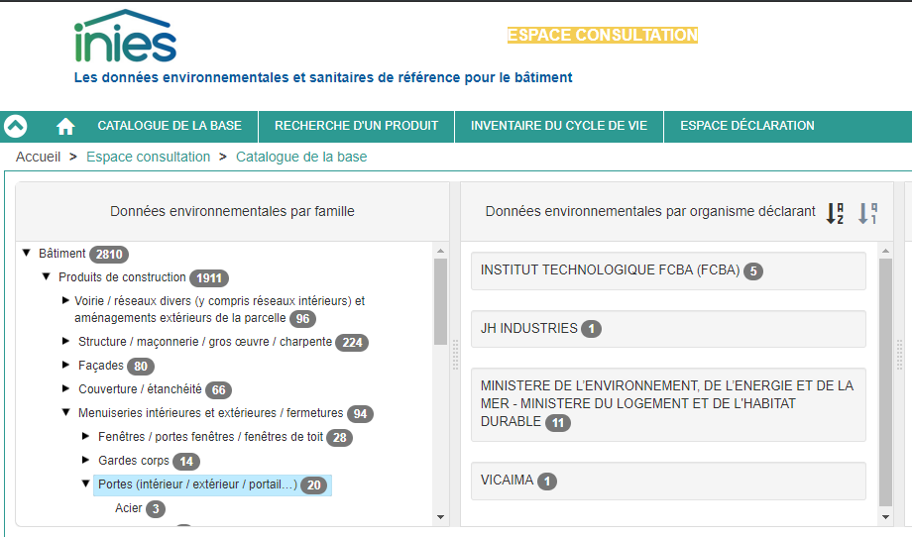
La base INIES

Slide 22
Comment choisir une donnée environnementale ?

Slide 23
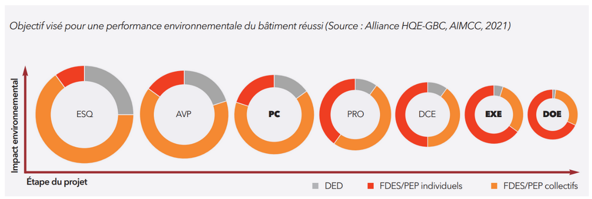
Choisir une donnée environnementale
Le choix des données dépend des étapes de conception et de leurs disponibilités

Slide 24
Configurateur de données
Pour les produits présentant une grande variété de dimensions, formulations, etc., il est difficile de mettre à disposition l’ensemble des configurations possibles dans la Base INIES.
Configurateur ➔ éditer une FDES en laissant à l’utilisateur le choix de rentrer les quelques paramètres spécifiques à son projet de bâtiment ou d’ouvrage.
BETie (béton prêt à l’emploi)
Environnement IB (béton)
SAVE (acier)
DE-bois (bois)
DE-bois de France (bois de France)

Slide 25
Cas des matériaux réemployés
Les composants réemployés (employés pour un usage identique dans un même bâtiment ou un autre) sont considérés comme n’ayant aucun impact sur tout le cycle de vie.
Matériau réemployé = 0 Kg eq.CO2/m² Sréf

Slide 26
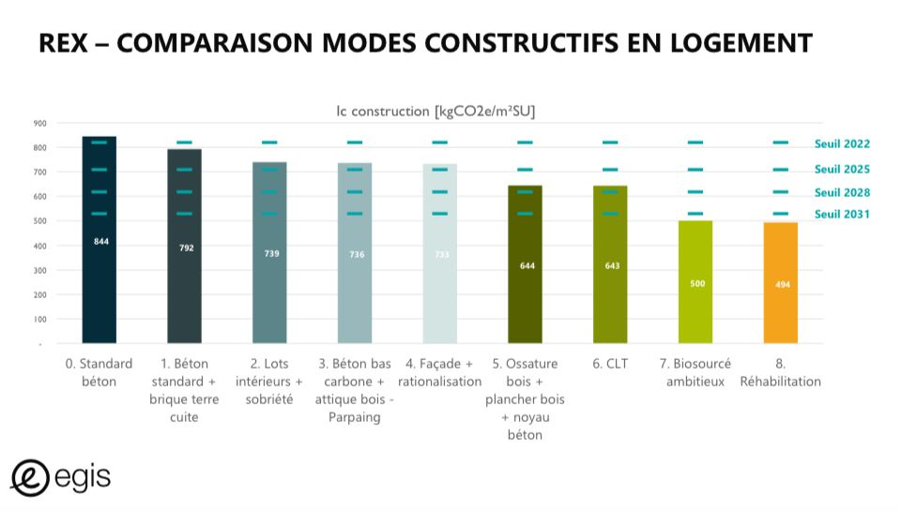
REX modes constructifs

Slide 27
Quels nouveaux réflexes ?
Programme
Esquisse
APS
APD
PRO
DCE
EXE
Suivi de la comptabilité carbone tout au long du projet
Qualification / maturité des partenaires
Guider l’architecte pour choix déterminants carbone et énergie
Pré-évaluer le projet à étudier
Suivi carbone des choix d’études
Faire évaluer le projet à étudier
S’assurer de la disponibilité de la donnée environnementale / fournisseur
Equivalence carbone des variantes et choix chantier

Slide 28
Conclusion

Slide 29
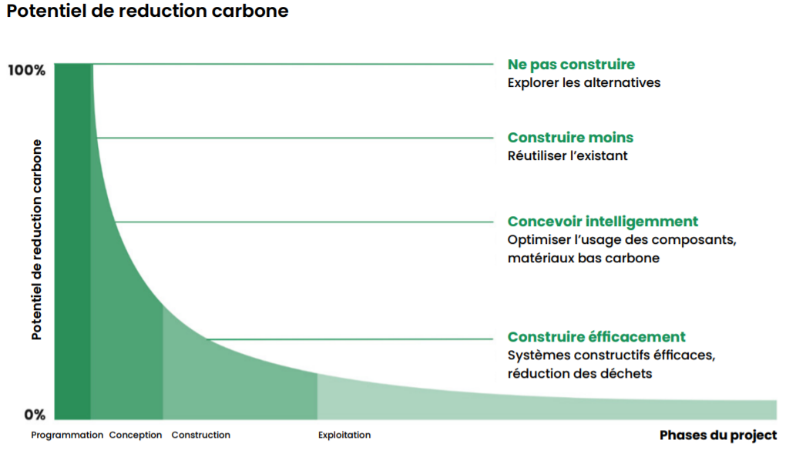
Ce qu’il faut retenir

Slide 30



Perspectives – Label RE2020 et rénovations
https://www.cerema.fr/fr/actualites/batiment-quelles-consequences-re2020-collectivites
https://www.batylab.bzh/actualites
https://www.batimentbascarbone.org/renovation-bas-carbone/

Slide 31
Merci de votre attention
Marine Le Bouedec – Ingénieure Bâtiment Durable
marine.le-bouedec@ens-rennes.fr

